Slide 1



BÁO CÁO KẾT THÚC MÔN
PHÁT TRIỂN ỨNG DỤNG WEB VỚI MÃ NGUỒN MỞ
ĐỀ TÀI: XÂY DỰNG HỆ THỐNG MƯỢN TRẢ THIẾT BỊ
GIẢNG DẠY TẠI TRƯỜNG ĐẠI HỌC TRÀ VINH
Giảng viên hướng dẫn: Th.S Phạm Thị Trúc Mai
Thành viên thực hiện:
1. Hồ Lý Minh Lữ - 110122231
2.Nguyễn Hữu Luân - 110122108
3. Trần Trung Phúc - 110122142

Slide 2
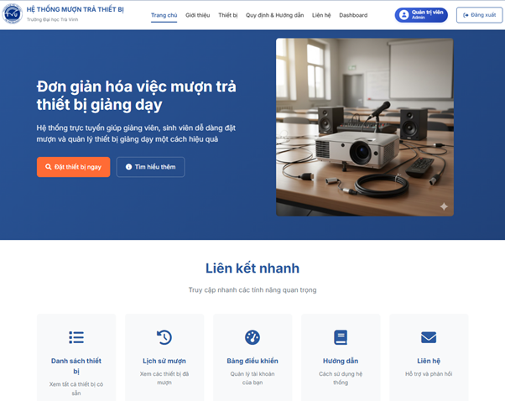
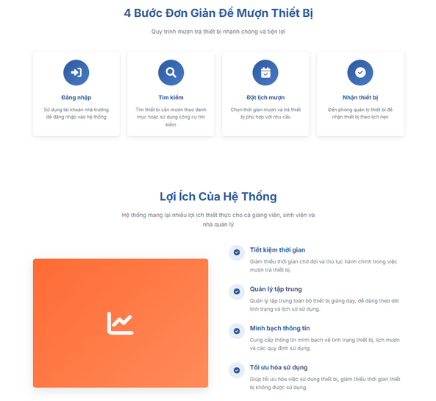
TÓM TẮT NỘI DUNG
01
LÝ DO CHỌN ĐỀ TÀI
02
CƠ SỞ LÝ THUYẾT
03
HIỆN THỰC HÓA NGHIÊN CỨU
04
KẾT QUẢ THỰC HIỆN
05
KẾT LUẬN
06
DEMO ĐỒ ÁN
XÂY DỰNG HỆ THỐNG MƯỢN TRẢ THIẾT BỊ GIẢNG DẠY TẠI TRƯỜNG ĐẠI HỌC TRÀ VINH
1

Slide 3

1. LÝ DO CHỌN ĐỀ TÀI
XÂY DỰNG HỆ THỐNG MƯỢN TRẢ THIẾT BỊ GIẢNG DẠY TẠI TRƯỜNG ĐẠI HỌC TRÀ VINH
2

Slide 4

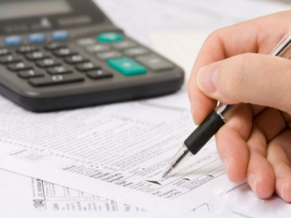
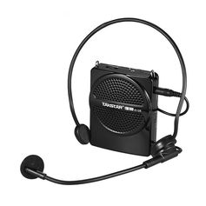
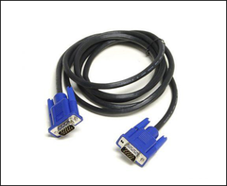
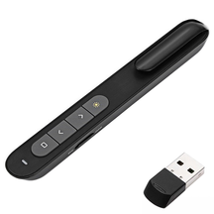

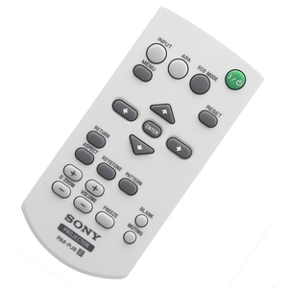

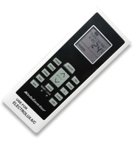
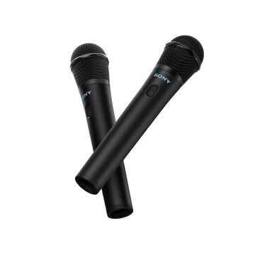
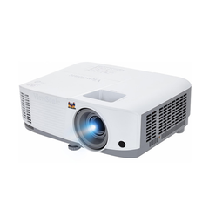


1. LÝ DO CHỌN ĐỀ TÀI
Thực trạng hiện nay
Việc quản lý mượn – trả thiết bị hiện nay chủ yếu thực hiện qua ghi chép sổ sách, gây tốn nhiều thời gian, dễ xảy ra sai sót trong nhập liệu và gặp nhiều khó khăn khi cần tra cứu hay thống kê.
01
Nhu cầu người dùng
Cần một giải pháp hiện đại để số hóa quy trình quản lý, thay thế phương thức thủ công, đồng thời đảm bảo dữ liệu được lưu trữ tập trung, cập nhật liên tục và chính xác.
02
Giải pháp quyết định
Xây dựng website quản lý mượn – trả thiết bị, cho phép đăng ký trực tuyến, theo dõi thiết bị và tự động báo cáo, giúp nâng cao hiệu quả quản lý.
03
XÂY DỰNG HỆ THỐNG MƯỢN TRẢ THIẾT BỊ GIẢNG DẠY TẠI TRƯỜNG ĐẠI HỌC TRÀ VINH
3

Slide 5
2. CƠ SỞ LÝ THUYẾT
XÂY DỰNG HỆ THỐNG MƯỢN TRẢ THIẾT BỊ GIẢNG DẠY TẠI TRƯỜNG ĐẠI HỌC TRÀ VINH
4

Slide 6


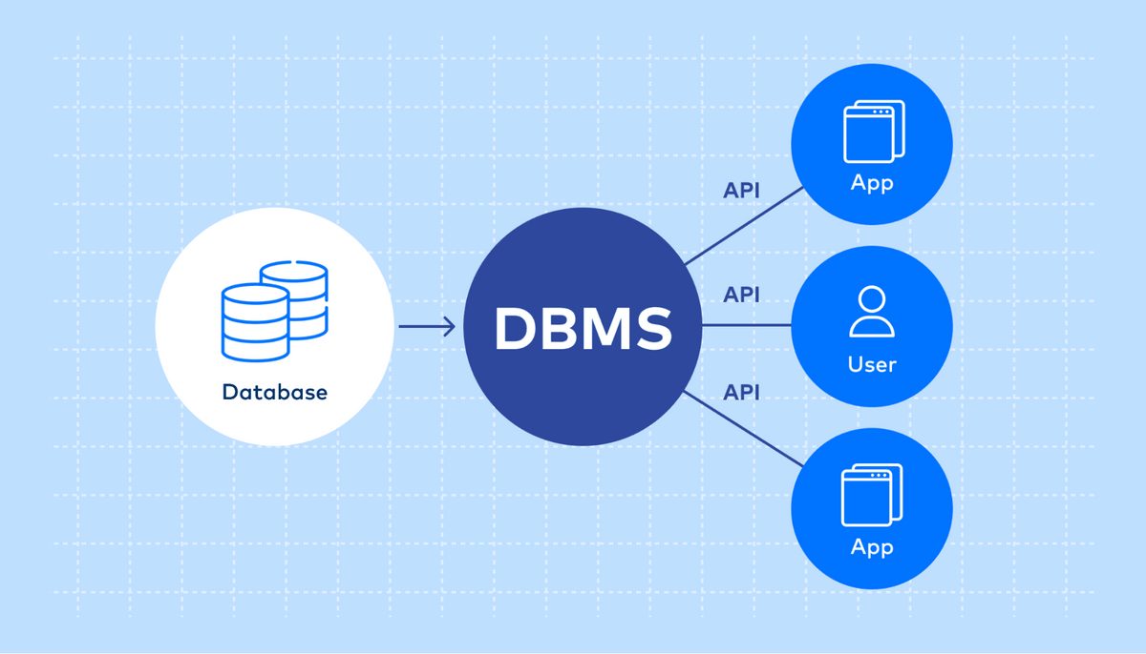



2. TỔNG QUAN VỀ PHP
Đặc điểm của PHP
PHP là gì ?
Không yêu cầu server cấu hình cao
Xử lý dữ liệu nhanh, phù hợp với các website động.
Dễ học, dễ triển khai và phổ biến trong phát triển web.
PHP (Hypertext Preprocessor) là ngôn ngữ lập trình mã nguồn mở, chuyên dùng để phát triển các ứng dụng web động.
Cơ sở dữ liệu
PHP hỗ trợ kết nối nhiều hệ quản trị CSDL.
Thao tác dữ liệu nhanh
Phù hợp cho các hệ thống quản lý có dữ liệu lớn.
Tính bảo mật và mở rộng
PHP hỗ trợ các cơ chế bảo mật như kiểm tra dữ liệu đầu vào, mã hóa.
Dễ dàng mở rộng chức năng theo nhu cầu hệ thống.
XÂY DỰNG HỆ THỐNG MƯỢN TRẢ THIẾT BỊ GIẢNG DẠY TẠI TRƯỜNG ĐẠI HỌC TRÀ VINH
5

Slide 7



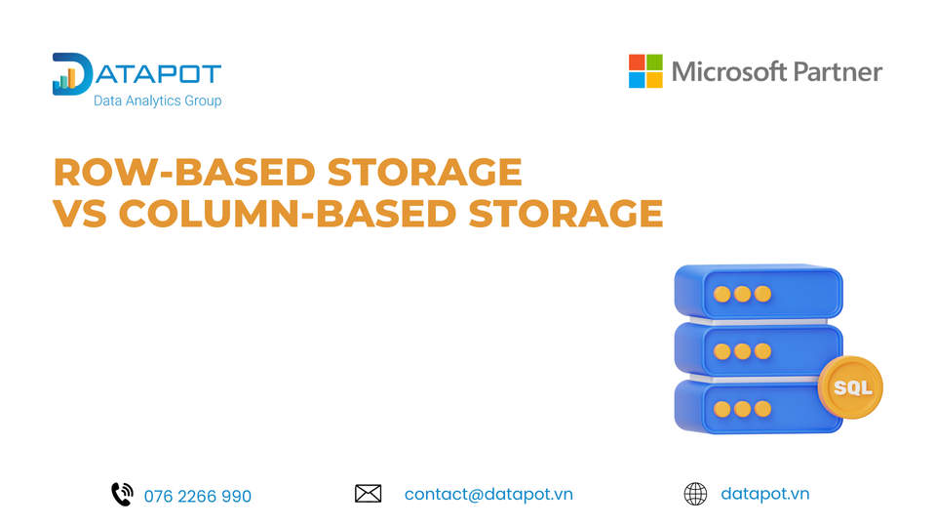
2. TỔNG QUAN HỆ QUẢN TRỊ MYSQL
Đặc điểm của MySQL
MySQL là gì ?
Quản lý dữ liệu theo mô hình quan hệ.
Hiệu suất cao, ổn định và dễ sử dụng.
Phù hợp cho các hệ thống quản lý và website.
MySQL là hệ quản trị cơ sở dữ liệu quan hệ (RDBMS) mã nguồn mở, sử dụng ngôn ngữ SQL để lưu trữ, quản lý và truy xuất dữ liệu.
Tính bảo mật và phân quyền
Hỗ trợ kết nối với nhiều ngôn ngữ và nền tảng khác nhau.
Hỗ trợ thao tác thêm, sửa, xóa, truy vấn dữ liệu.
Phù hợp với các ứng dụng web động.
Vai trò trong hệ thống
Lưu trữ và quản lý dữ liệu hệ thống.
Hỗ trợ truy xuất và thống kê thông tin nhanh chóng.
Đảm bảo tính nhất quán và chính xác của dữ liệu.
XÂY DỰNG HỆ THỐNG MƯỢN TRẢ THIẾT BỊ GIẢNG DẠY TẠI TRƯỜNG ĐẠI HỌC TRÀ VINH
6

Slide 8
3. HIỆN THỰC HÓA NGHIÊN CỨU
XÂY DỰNG HỆ THỐNG MƯỢN TRẢ THIẾT BỊ GIẢNG DẠY TẠI TRƯỜNG ĐẠI HỌC TRÀ VINH
7

Slide 9

3. HIỆN THỰC HÓA NGHIÊN CỨU
3.1 – Mô tả đề tài
Đối tượng và phạm vi quản lý
Nhóm chức năng của hệ thống
Hình thức triển khai và vận hành
Hệ thống website quản lý việc mượn – trả thiết bị giảng dạy.
Phục vụ các đối tượng sử dụng trong nhà trường.
Thống nhất quản lý thông tin người dùng, thiết bị và hoạt động mượn – trả.
Quản lý tập trung thiết bị giảng dạy tại Trường Đại học Trà Vinh.
Nhóm chức năng dành cho sinh viên, giảng viên.
Nhóm chức năng dành cho các quản trị viên.
Nhóm chức năng dành cho Quản trị hệ thống.
Triển khai dưới dạng website.
Truy cập và sử dụng qua trình duyệt web.
Dữ liệu lưu trữ tập trung trên MySQL.
Phân quyền chức năng theo vai trò người dùng.
Ghi nhận theo dõi trạng thái thiết bị theo thời gian thực.
XÂY DỰNG HỆ THỐNG MƯỢN TRẢ THIẾT BỊ GIẢNG DẠY TẠI TRƯỜNG ĐẠI HỌC TRÀ VINH
8

Slide 10
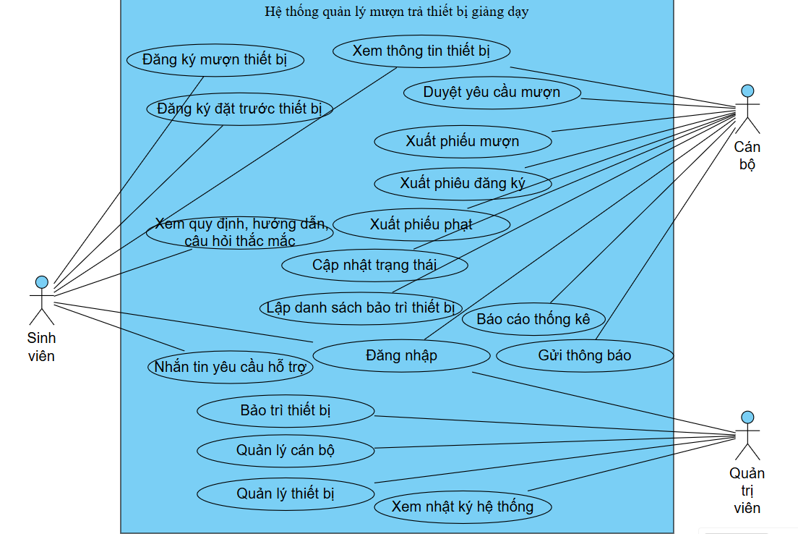
3. PHƯƠNG PHÁP THỰC HIỆN
3.2 – Phân tích thiết kế hệ thống
Hình 3.1 Sơ đồ Use case hệ thống
XÂY DỰNG HỆ THỐNG MƯỢN TRẢ THIẾT BỊ GIẢNG DẠY TẠI TRƯỜNG ĐẠI HỌC TRÀ VINH
9

Slide 11
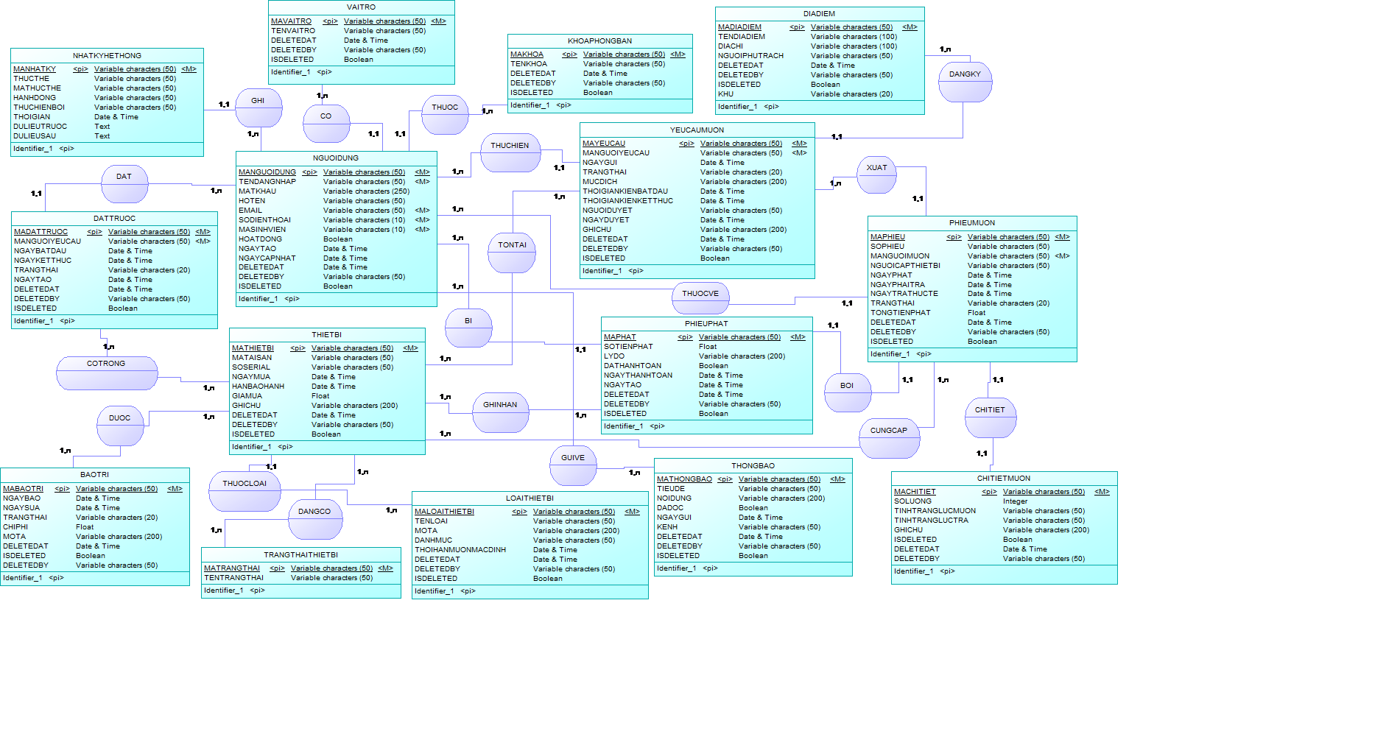
3. PHƯƠNG PHÁP THỰC HIỆN
3.2 – Phân tích thiết kế hệ thống
Hình 3.2 Mô hình dữ liệu ERD
XÂY DỰNG HỆ THỐNG MƯỢN TRẢ THIẾT BỊ GIẢNG DẠY TẠI TRƯỜNG ĐẠI HỌC TRÀ VINH
10

Slide 12
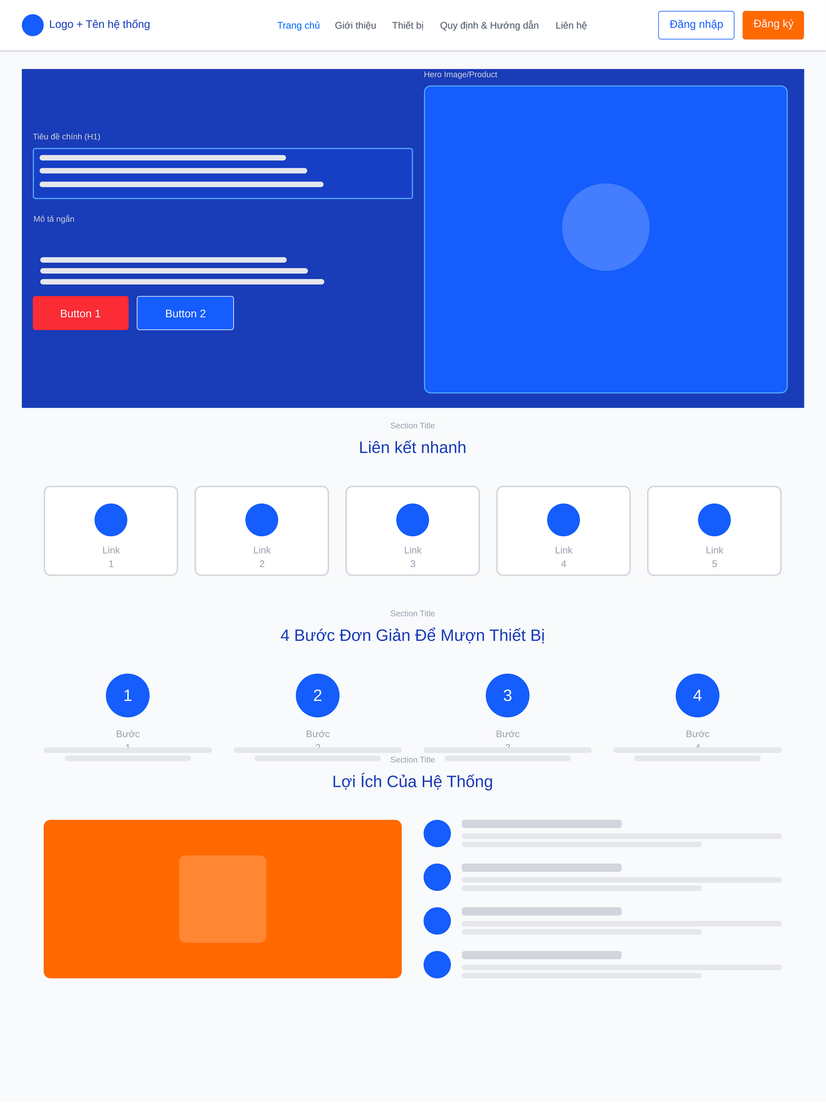
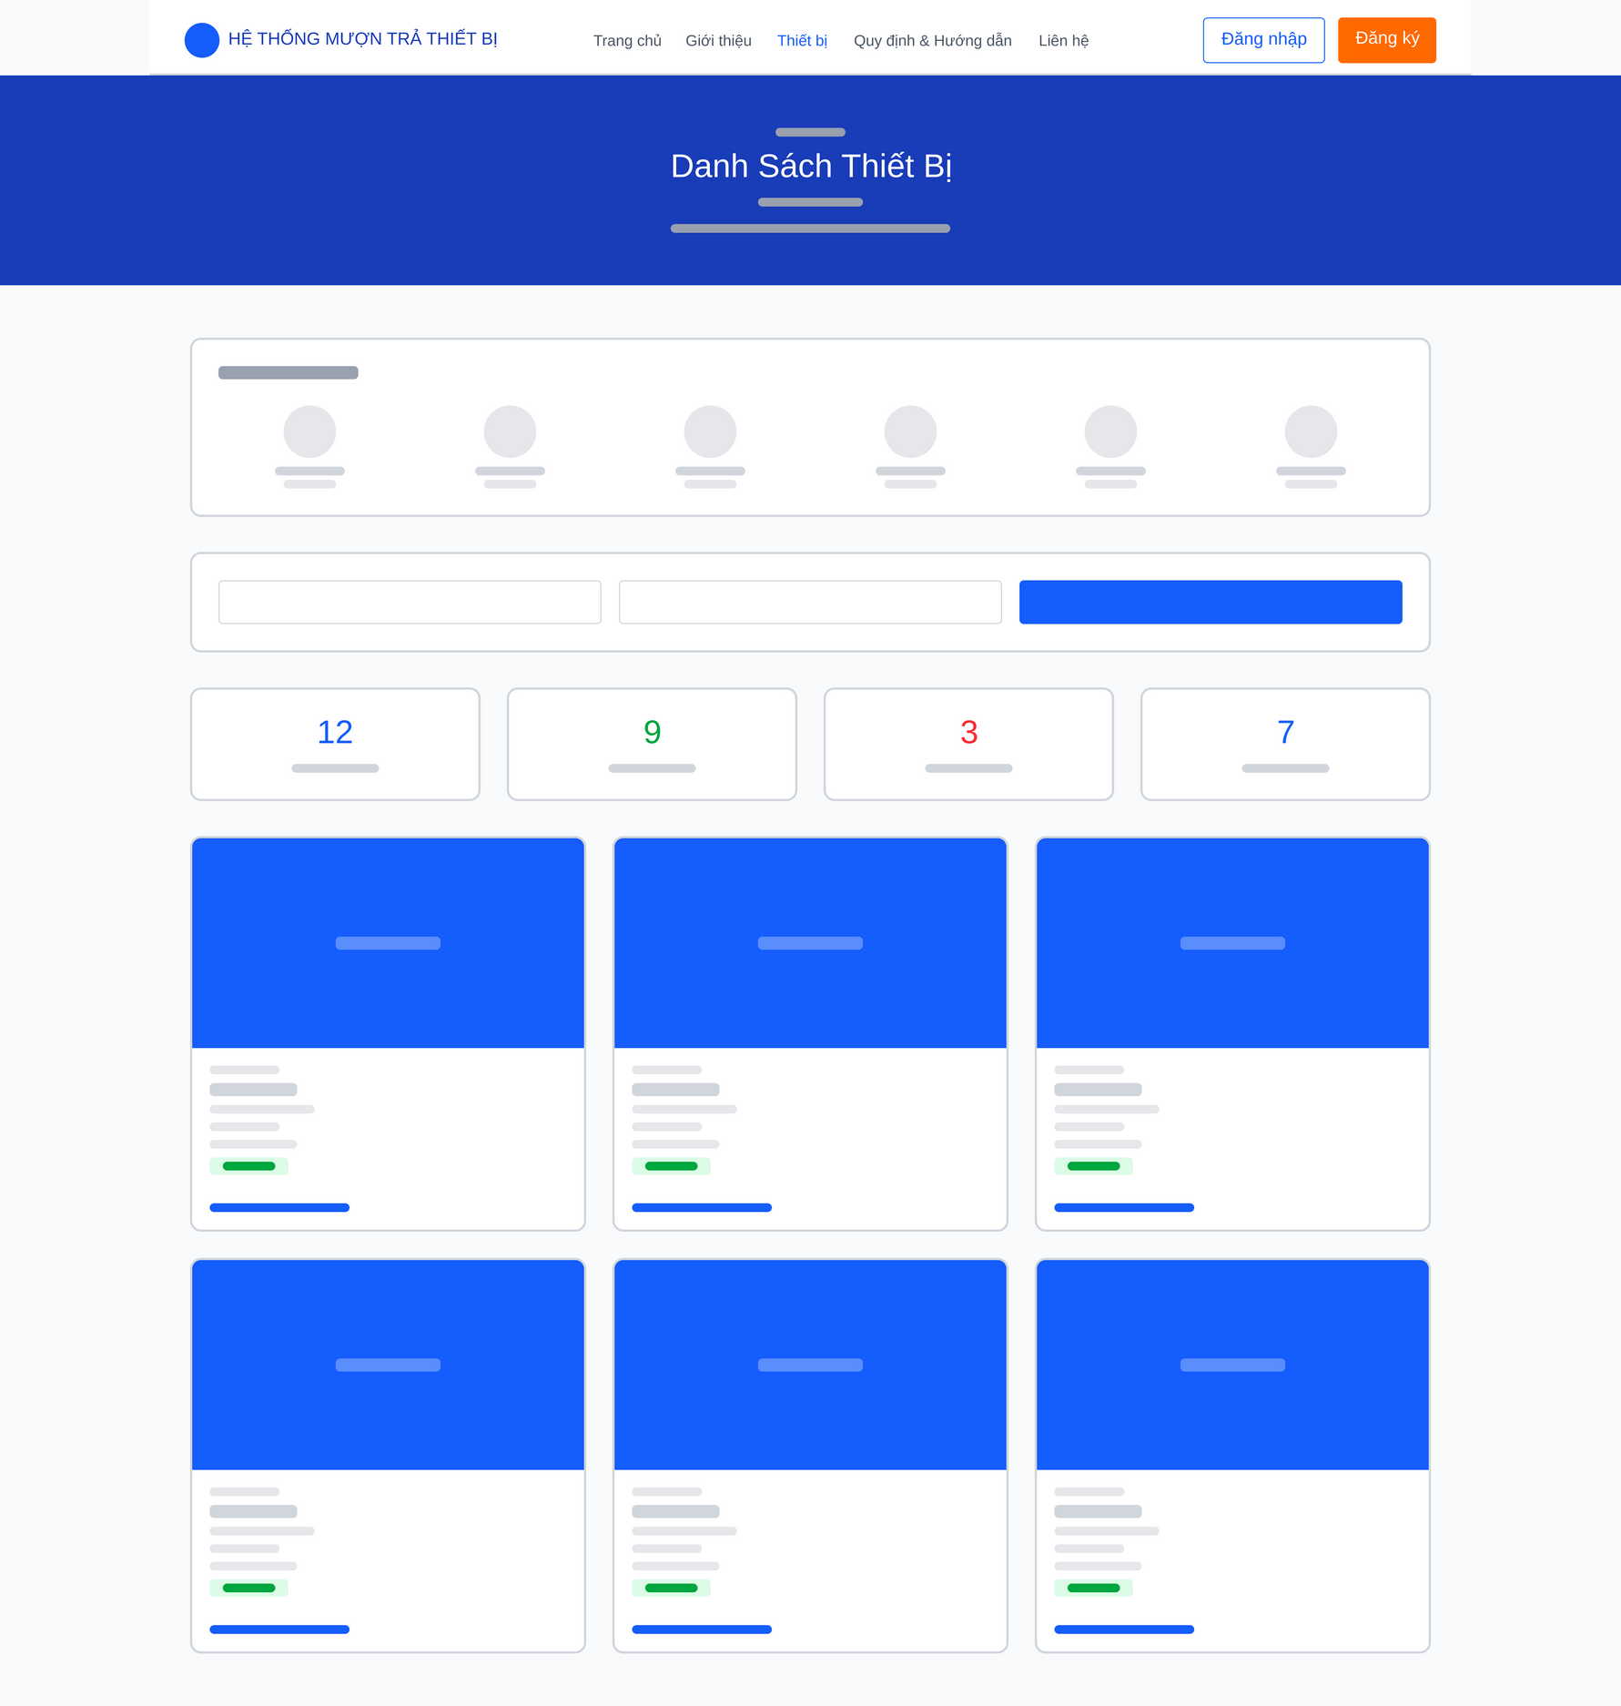
3. PHƯƠNG PHÁP THỰC HIỆN
3.3 – Phác thảo các giao diện chính
Hình 3.4 Giao diện phác thảo trang chủ
Hình 3.5 Giao diện phác thảo trang thiết bị
XÂY DỰNG HỆ THỐNG MƯỢN TRẢ THIẾT BỊ GIẢNG DẠY TẠI TRƯỜNG ĐẠI HỌC TRÀ VINH
11

Slide 13
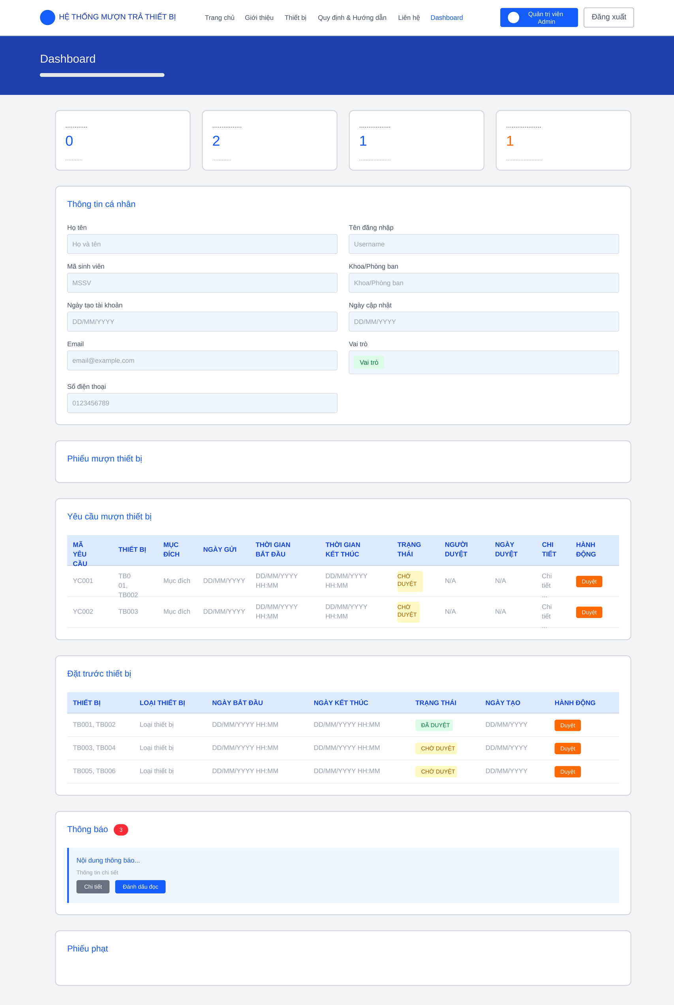
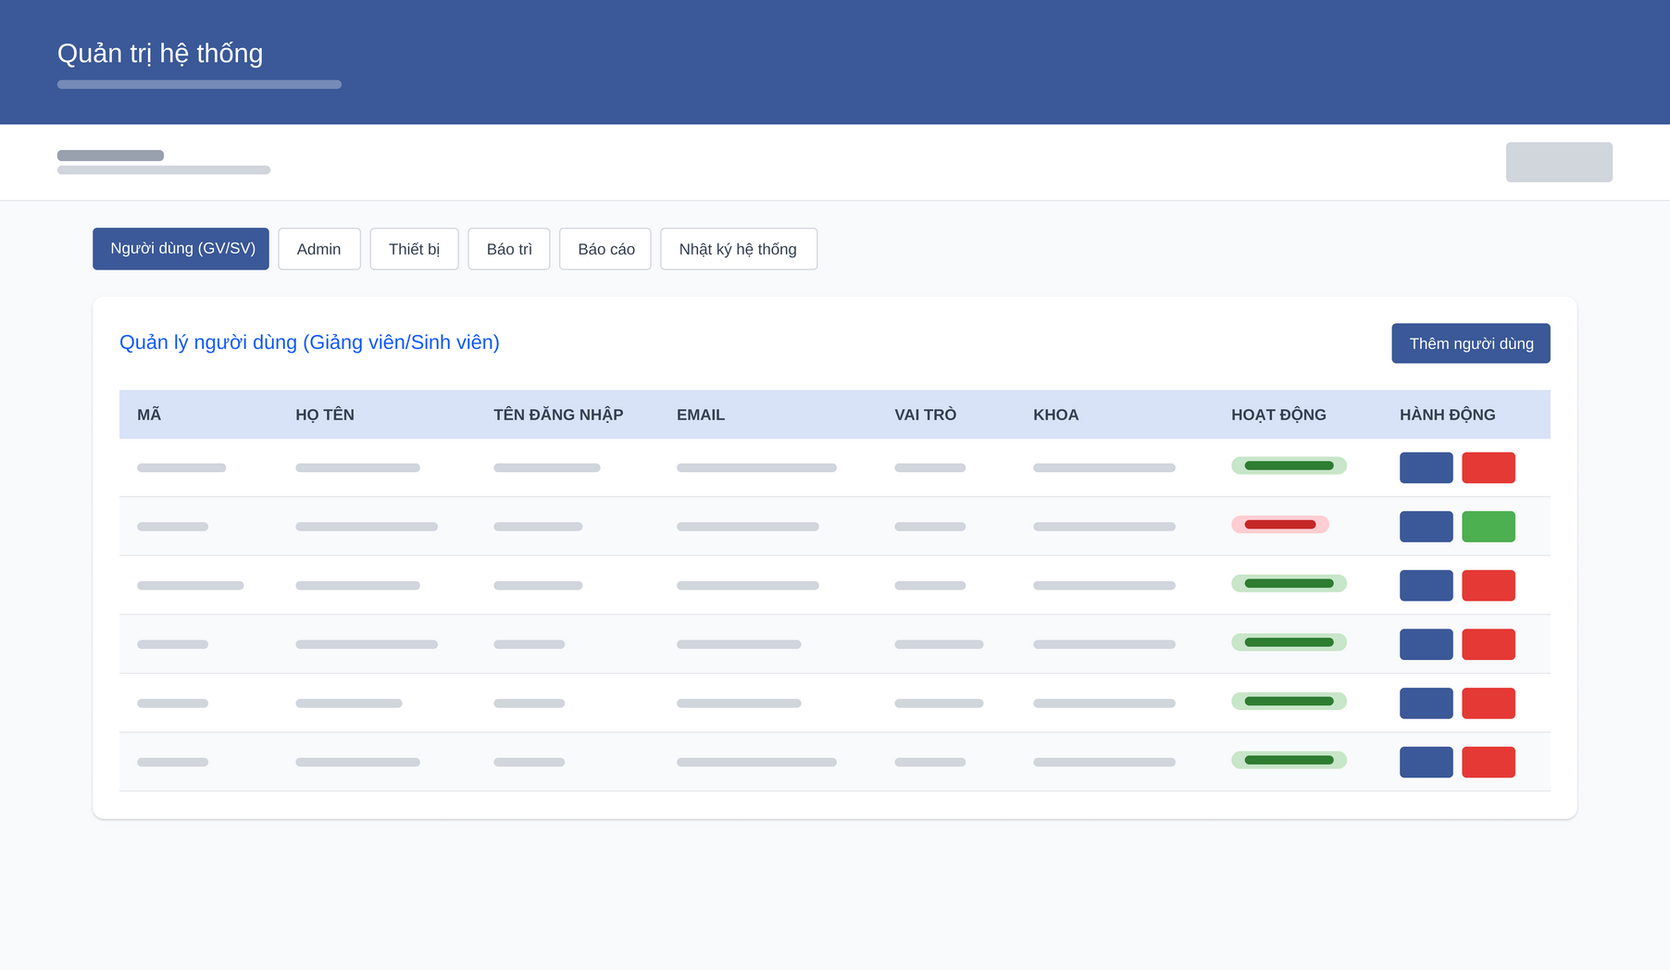
3. PHƯƠNG PHÁP THỰC HIỆN
3.3 – Phác thảo các giao diện chính
Hình 3.6 Giao diện phác thảo trang Dashboard
Hình 3.7 Giao diện phác thảo trang quản trị hệ thống - người dùng
XÂY DỰNG HỆ THỐNG MƯỢN TRẢ THIẾT BỊ GIẢNG DẠY TẠI TRƯỜNG ĐẠI HỌC TRÀ VINH
12

Slide 14
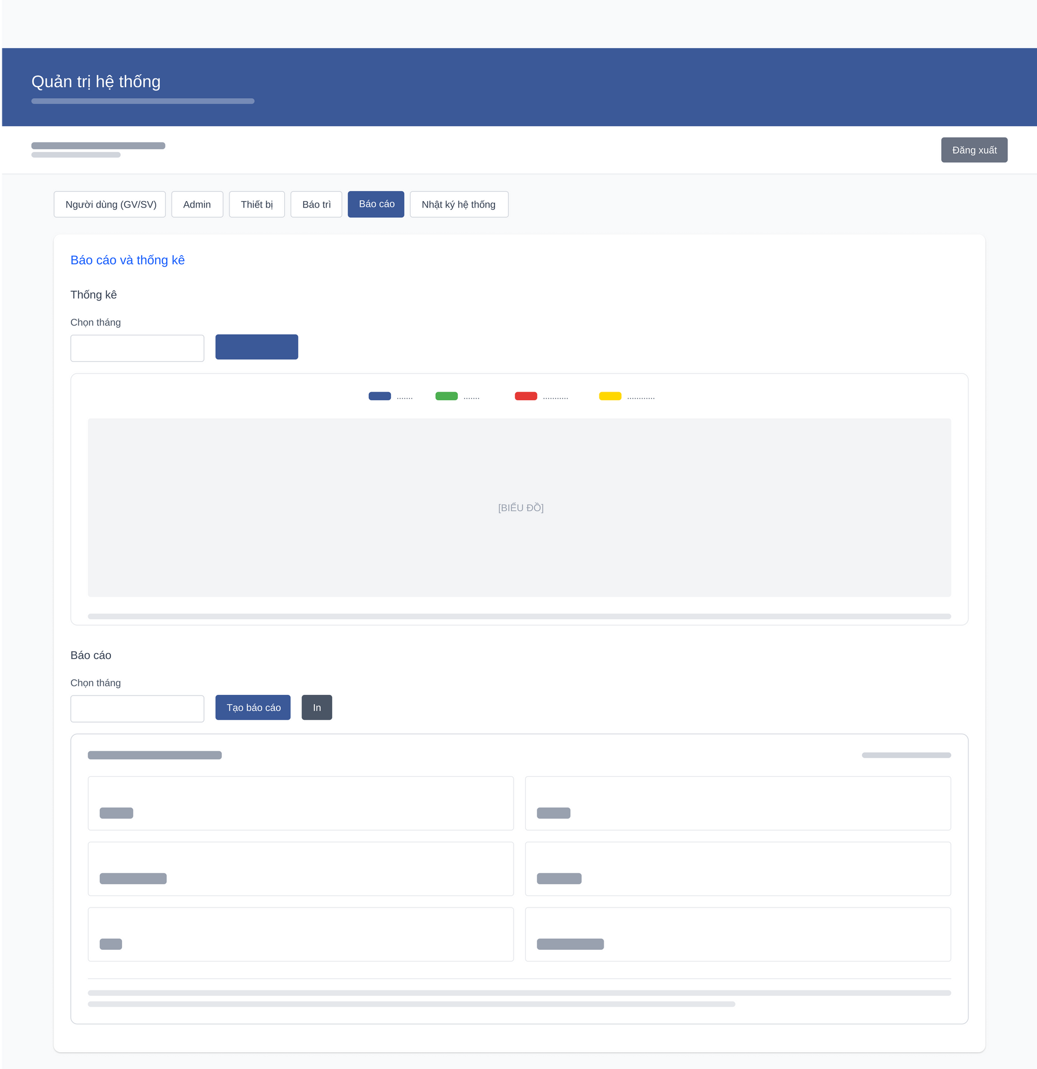
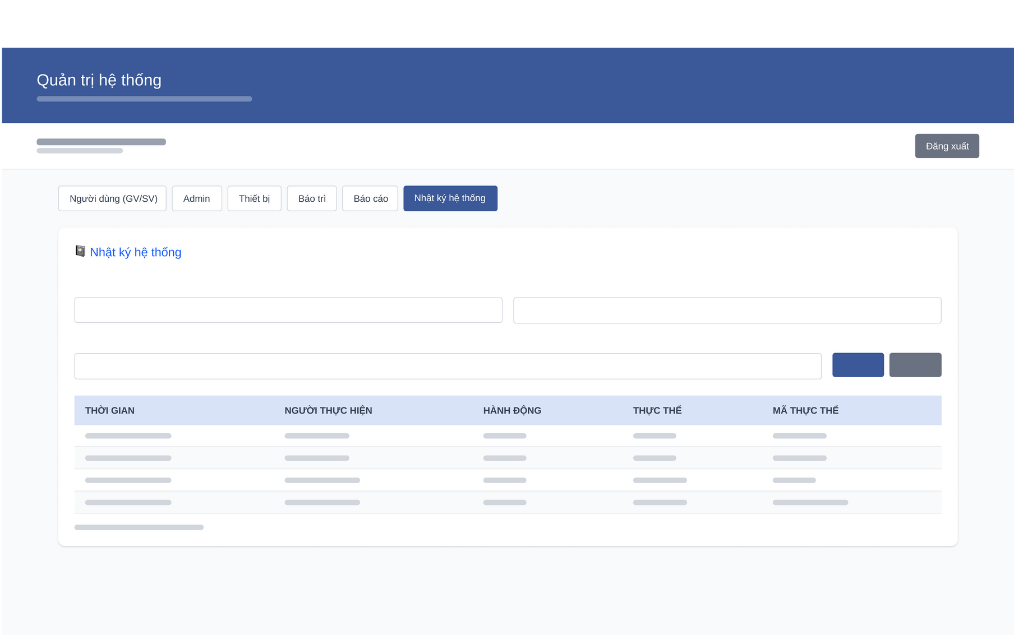
3. PHƯƠNG PHÁP THỰC HIỆN
3.3 – Phác thảo các giao diện chính
Hình 3.8 Giao diện phác thảo trang quản trị hệ thống - báo cáo
Hình 3.9 Giao diện phác thảo trang quản trị hệ thống - nhật ký hệ thống
XÂY DỰNG HỆ THỐNG MƯỢN TRẢ THIẾT BỊ GIẢNG DẠY TẠI TRƯỜNG ĐẠI HỌC TRÀ VINH
13

Slide 15
4. KẾT QUẢ THỰC HIỆN
XÂY DỰNG HỆ THỐNG MƯỢN TRẢ THIẾT BỊ GIẢNG DẠY TẠI TRƯỜNG ĐẠI HỌC TRÀ VINH
14

Slide 16

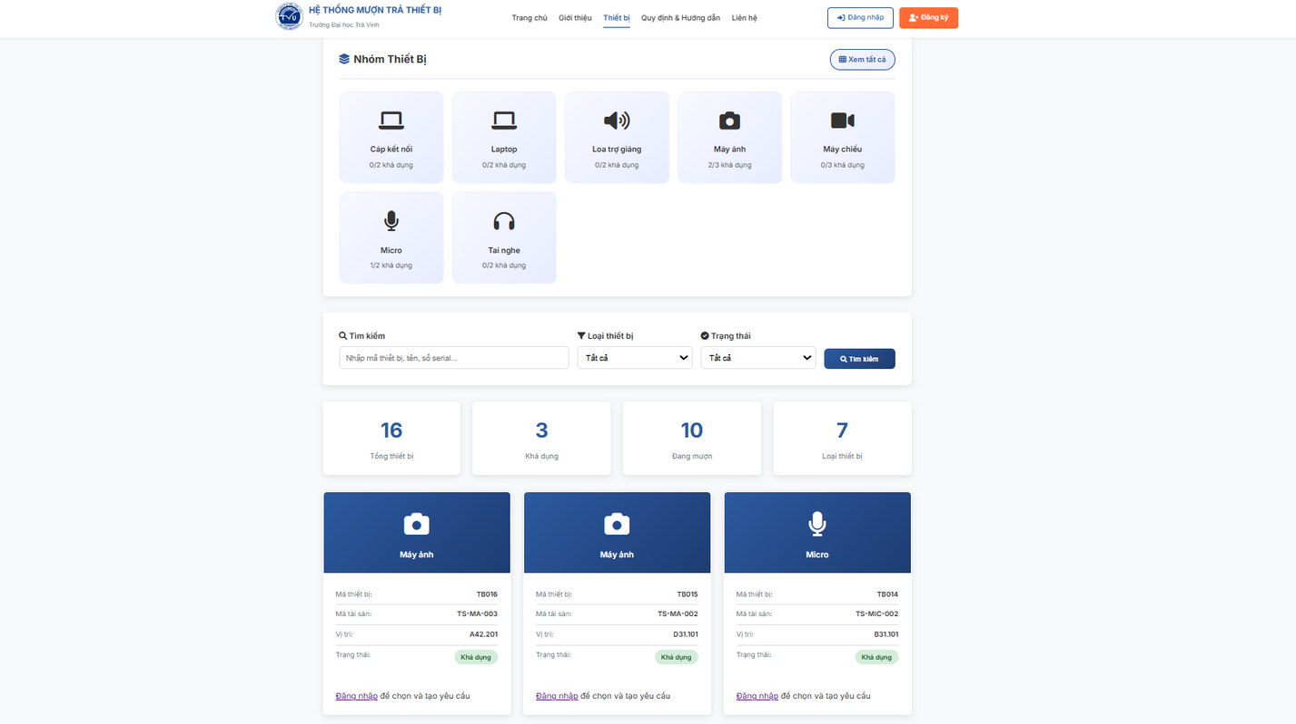
4. KẾT QUẢ THỰC HIỆN
Hình 4.1 Giao diện trang chủ
Hình 4.2 Giao diện trang thiết bị
XÂY DỰNG HỆ THỐNG MƯỢN TRẢ THIẾT BỊ GIẢNG DẠY TẠI TRƯỜNG ĐẠI HỌC TRÀ VINH
15

Slide 17
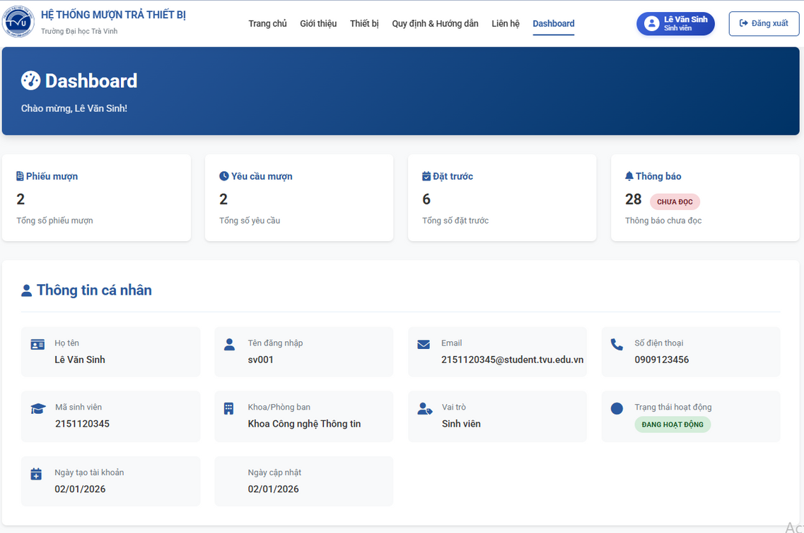
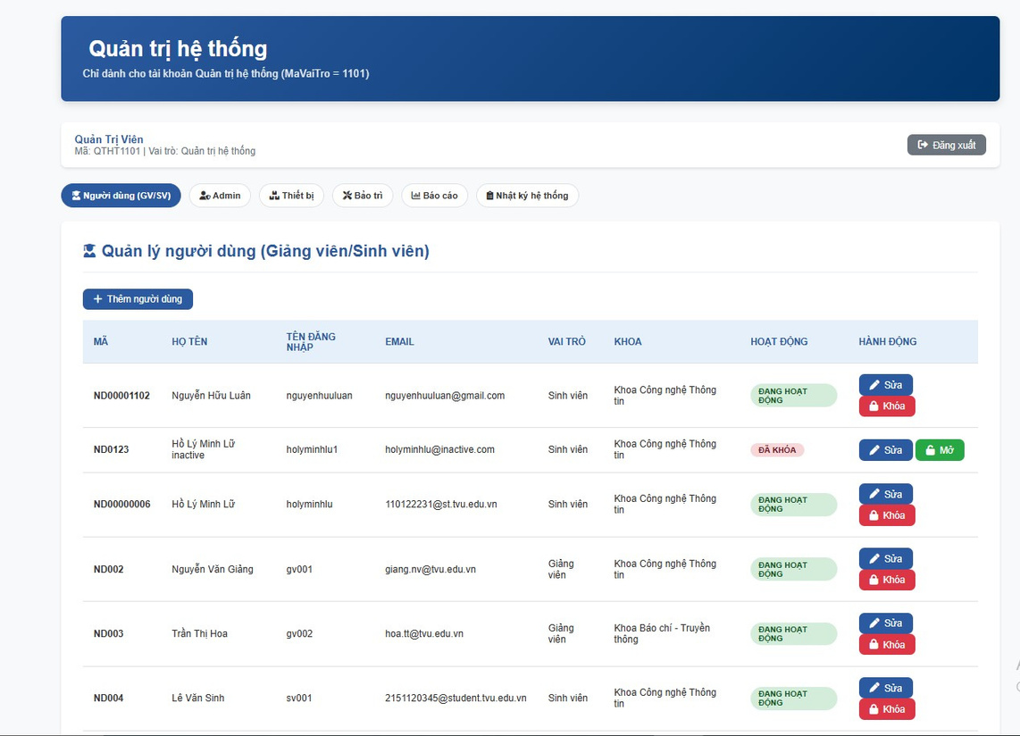
4. KẾT QUẢ THỰC HIỆN
Hình 4.3 Giao diện trang Dashboard
Hình 4.4 Giao diện trang quản trị hệ thống - người dùng
XÂY DỰNG HỆ THỐNG MƯỢN TRẢ THIẾT BỊ GIẢNG DẠY TẠI TRƯỜNG ĐẠI HỌC TRÀ VINH
16

Slide 18
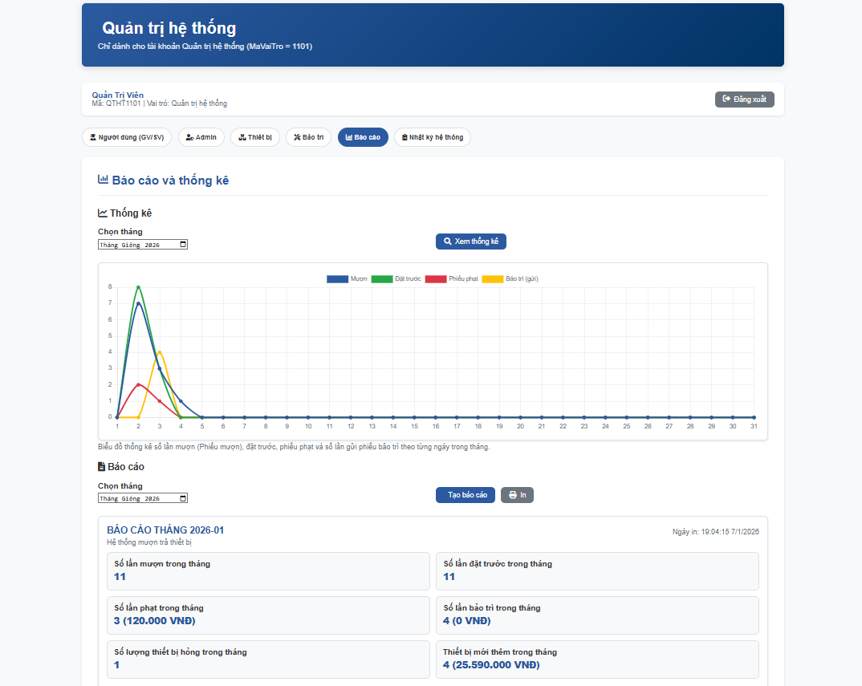
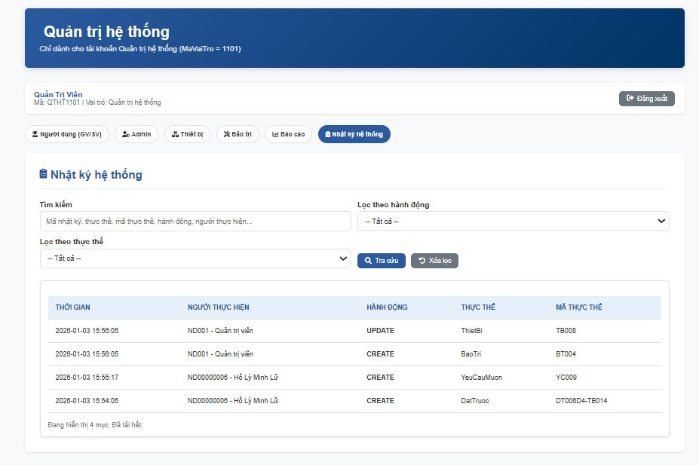
4. KẾT QUẢ THỰC HIỆN
Hình 4.5 Giao diện trang quản trị hệ thống - báo cáo
Hình 4.6 Giao diện trang quản trị hệ thống - nhật ký hệ thống
XÂY DỰNG HỆ THỐNG MƯỢN TRẢ THIẾT BỊ GIẢNG DẠY TẠI TRƯỜNG ĐẠI HỌC TRÀ VINH
17

Slide 19
5. KẾT LUẬN
XÂY DỰNG HỆ THỐNG MƯỢN TRẢ THIẾT BỊ GIẢNG DẠY TẠI TRƯỜNG ĐẠI HỌC TRÀ VINH
18

Slide 20
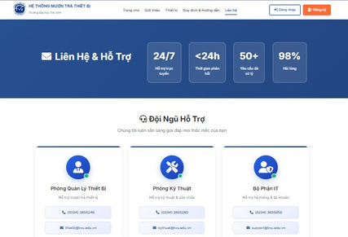
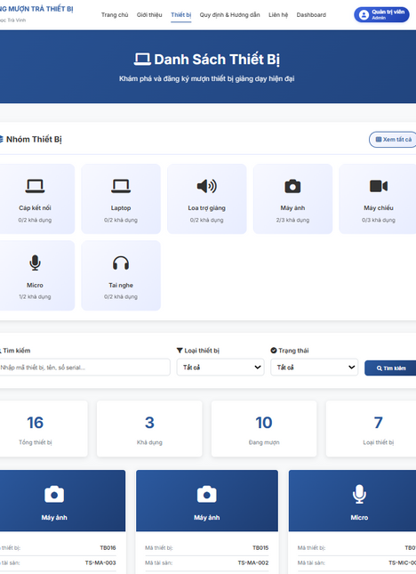
5. KẾT LUẬN
5.1 – Kết quả đạt được
Xây dựng và triển khai thành công hệ thống website quản lý mượn – trả thiết bị giảng dạy trên nền tảng web.
Hệ thống đáp ứng đầy đủ các nghiệp vụ quản lý thực tế, hỗ trợ quản lý tập trung thiết bị, người dùng và quy trình mượn – trả.
XÂY DỰNG HỆ THỐNG MƯỢN TRẢ THIẾT BỊ GIẢNG DẠY TẠI TRƯỜNG ĐẠI HỌC TRÀ VINH
19

Slide 21






5. PHƯƠNG PHÁP THỰC HIỆN
5.2 – Ưu nhược điểm và hướng phát triển
ƯU ĐIỂM
NHƯỢC ĐIỂM
Ứng dụng mã QR và tự động hóa
Giao diện
Luồng người dùng
CSDL
Công nghệ
Tồn động thủ công
Sao lưu
Giới hạn phạm vi
Không có Mobile
Tăng cường bảo mật và sao lưu
dữ liệu
Phát triển App tối ưu trải nghiệm
Mở rộng thiết bị và thông báo tự động
HƯỚNG PHÁT TRIỂN
XÂY DỰNG HỆ THỐNG MƯỢN TRẢ THIẾT BỊ GIẢNG DẠY TẠI TRƯỜNG ĐẠI HỌC TRÀ VINH
20

Slide 22
5. DEMO DỰ ÁN
XÂY DỰNG HỆ THỐNG MƯỢN TRẢ THIẾT BỊ GIẢNG DẠY TẠI TRƯỜNG ĐẠI HỌC TRÀ VINH
21

Slide 23
XIN CHÂN THÀNH CẢM ƠN QUÝ
THẦY CÔ VÀ CÁC BẠN ĐÃ THEO DÕI

